Slide 1
GALAXY
APLIKASI IPA untuk kelas VII

Slide 2
Nama Anggota:
Muhammad Aqil – 1151700002
Fajar Gunawan - 1151700010
Ghulam Mufadol Yulman - 1151700008
Ivandila Alif Putra – 1151700034
Arief Padilah - 1151700032
Rifki Ramadan - 1151700036

Slide 3

LOGO GALAXY
Kenapa Galaxy memilih logo Burung hantu?
Karna Burung Hantu adalah burung yang bijaksana, ia jarang berkicau, Hanya kebanyakan diam dan melihat.
Burung hantu juga sering diidentikan sebagai symbol kebijaksanaandan pengetahuan.
Sedangkan warna Orange sering dikaitkan dengan antusiasme, kreativitas, kesuksesan, dan keseimbangan,
Serta warna Orange juga mewakili kampus ITI.

Slide 4
Tujuan pembuataan Aplikasi
Galaxy membuat aplikasi untuk siswa/siswi SMP kelas1 mengenai pelajaran IPA
tentang berbagai lapisan di bumi, dan kehidupan apa saja yang dapat hidup di sana.
Galaxy akan mengemas materi pelajaran dengan Bahasa yang mudah di mengerti dan dipahami
oleh siswa/siswi.
Galaxy juga membuat tampilan yang menarik namun sederhana, untuk lebih menarik minat
siswa/siswi untuk belajar dan lebih mengingat tentang materi yang dipelajari

Slide 5
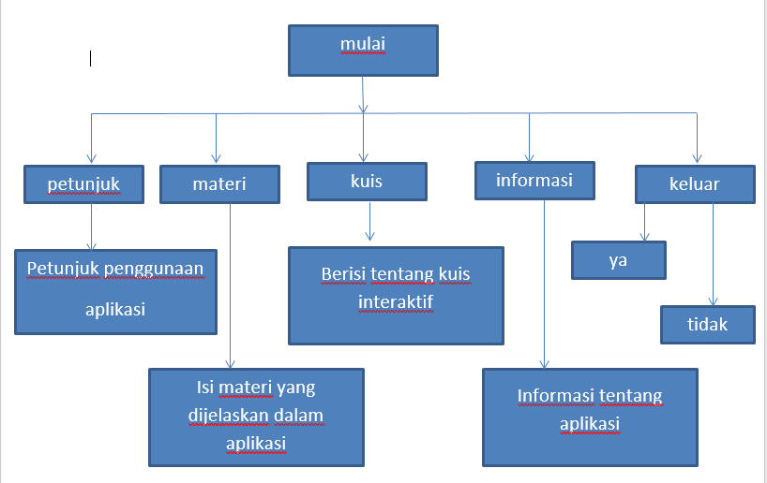
HTA

Slide 6
petunjuk
Avatar Memandu Dalam Penjelasan Petunjuk
Kembali Ke Menu
Klik Petunjuk
Animasi Scene
Petunjuk
Tombol Mengecil
Tombol Mengecil
STN
Klik Materi
Materi
Tombol Mengecil
Tombol Next
Tombol Mengcil
Isi Materi Yang Dijalankan Dalam Alikasi
Kembali Ke Menu
Klik kuis
Kuis
Tombol Mengecil
Tombol Next
Tombol Mengecil
Tombol Mengecil
Klik Mulai
Tombol mengecil
Mulai
Informasi
Klik Informasi
Berisi tentang kuis Interaktif
Kembali Ke Menu
Tombol Mengecil
Tombol Next
Tombol Mengecil
Tombol Mengecil
petunjuk
Informasi Tentang Aplikasi
Kembali Ke Menu
Tombol Mengecil
Tombol Mengecil
Ya
Tidak
Tombol Megecil

Slide 7

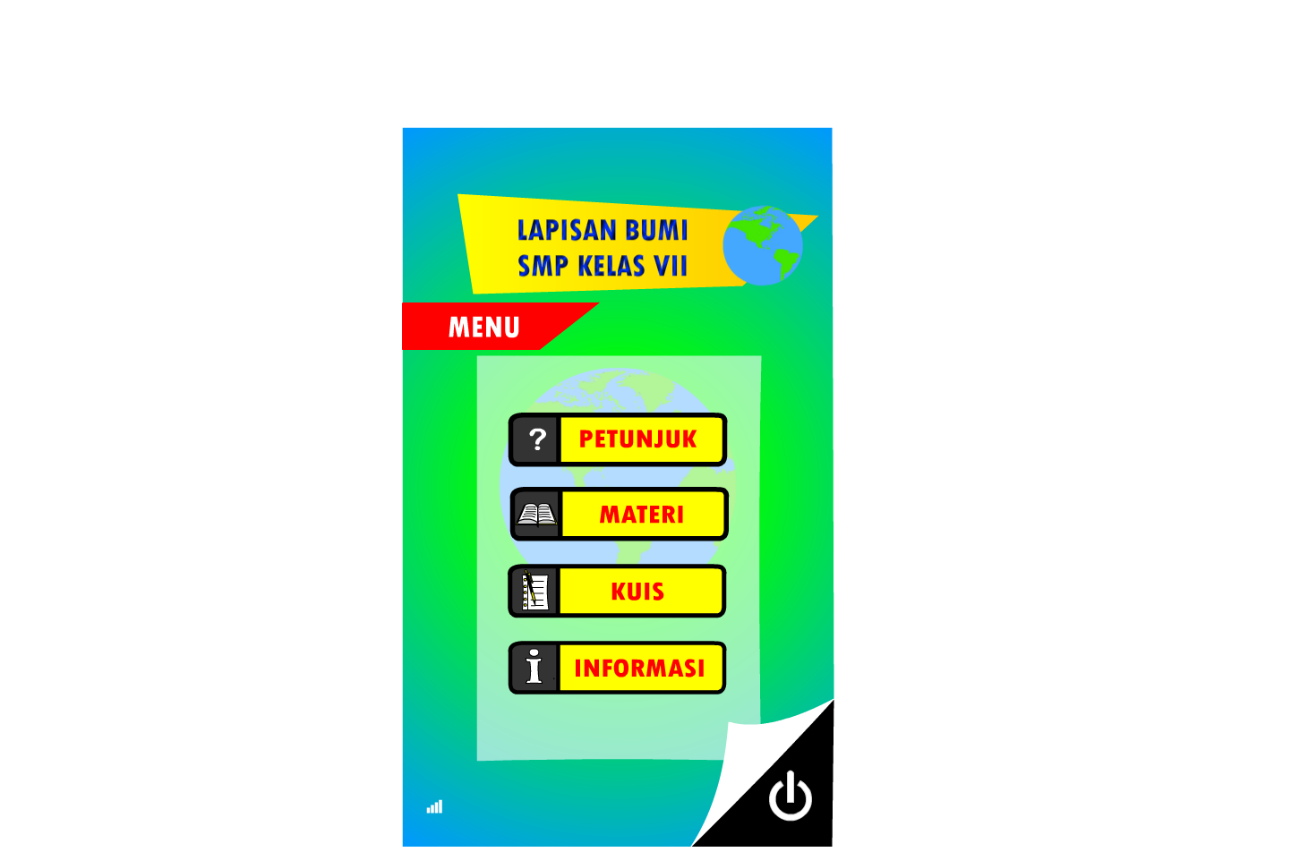
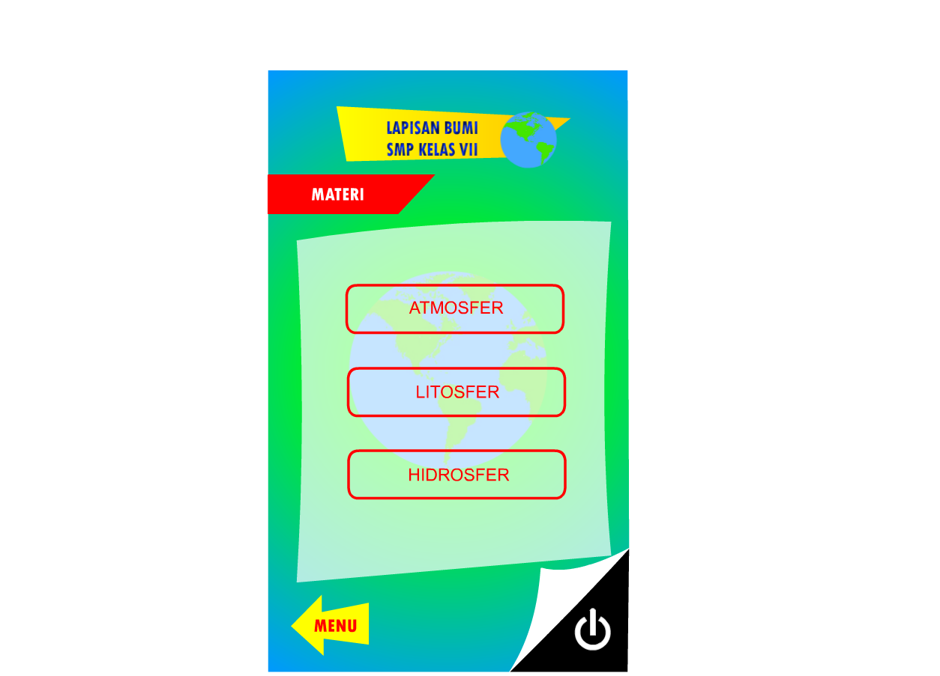
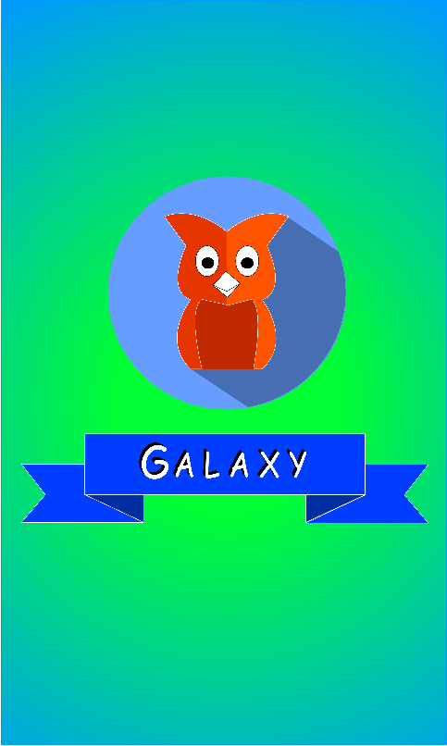
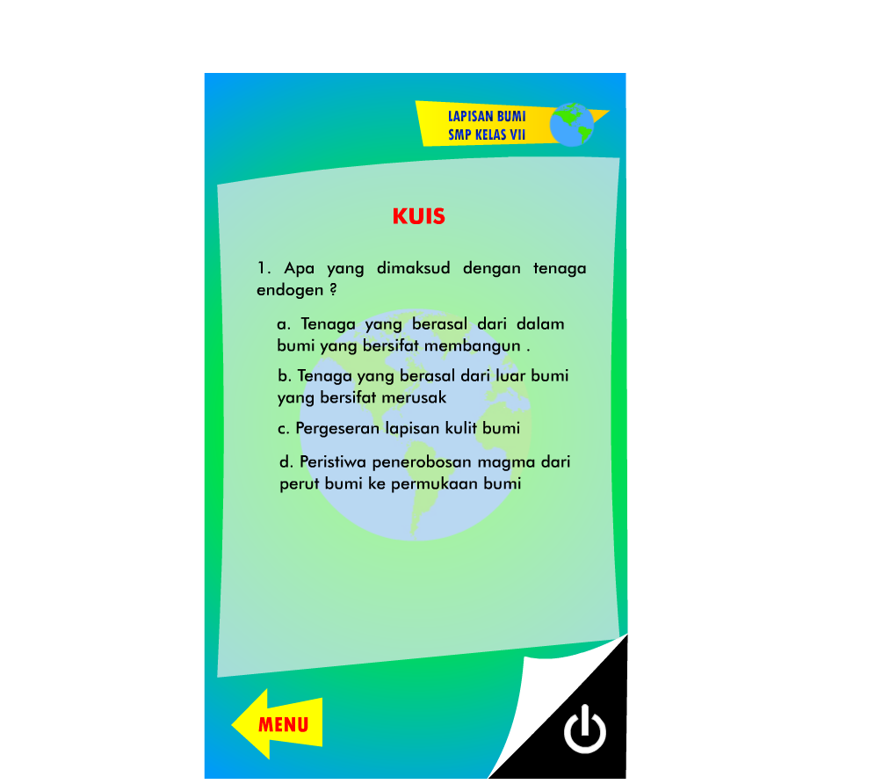
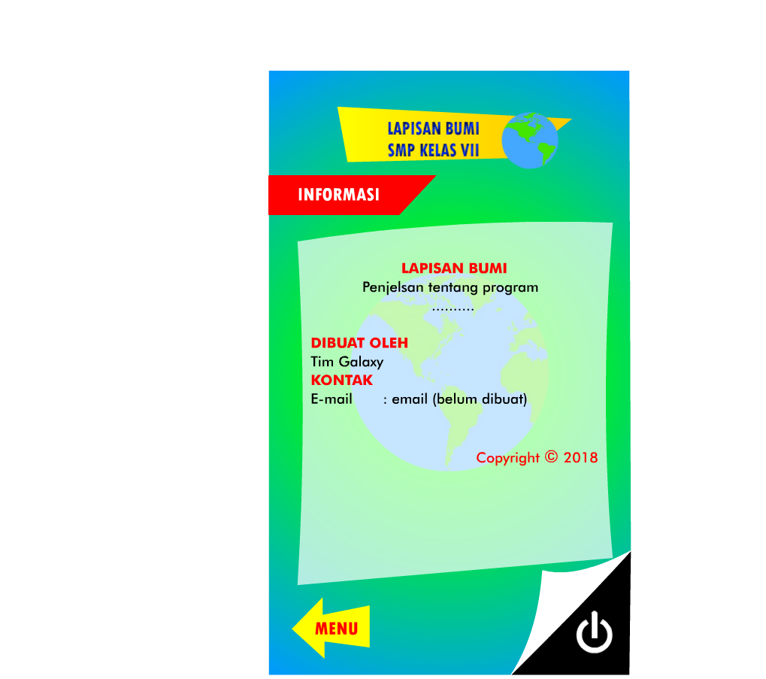
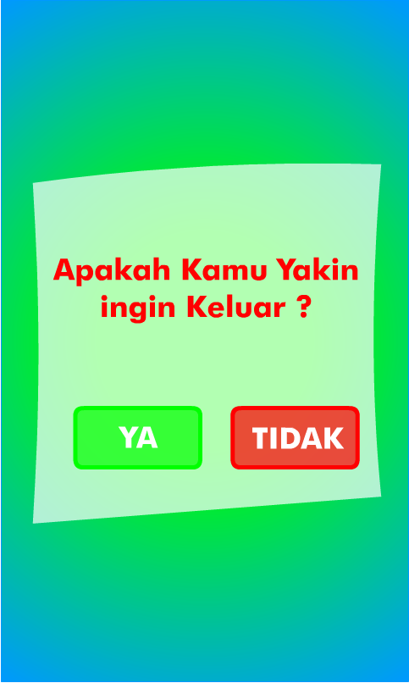
MOCKUP

Slide 8
Wawancara sebelum membuat aplikasi
Tim galaxy : bagaimanakah pendapat anda jika tim kami membuat sebuah aplikasi yang dapat membantu proses pembelajaran di sekolah anda. ?
Tim galaxy : desain interface seperti apakah yang anda inginkan dalam aplikasi pembelajaran yang akan kami buat ?
Tim galaxy : konsep kuis seperti apa yang anda inginkan dalam aplikasi yang akan kami buat ?
Tim galaxy : Target seperti apa yang harus kami capai agar aplikasi yang kami buat dapa sesuai dengan kompetensi ?
Wawancara setelah membuat aplikasi
Tim galaxy : apakah materi yang kami sajikan dalam aplikasi ini mudah dipahami ?
Tim galaxy : Bagaimana pendapat anda tentang tampilan interface aplikasi kami ?
Tim galaxy : Apakah ada masalah dengan pengoprasian aplikasi yang kami buat ?
no | pertanyaan | setuju | Tidak setuju
1 | Apakah Aplikasi ini menarik?
2 | Tampilan interfacenya memuaskan
3 | Penyampaian materi sudah baik
4 | Apakah kalian terbantu dengan aplikasi ini ?
5 | Apakah aplikasi ini mudah digunakan ?
6 | Apa kalian lebih mudah memahami materi lewat aplikasi ini ?

